Slide 1
Презентация к интегрированной НОД «Звук и буква «Ч». Делу – время, потехе –час»
Бельды Ольга Николаевна ,
учитель-логопед МБДОУ №8 «Огонёк» г.Поронайска Сахалинской области

Slide 2
Где находятся эти часы? Какие они?

Slide 3
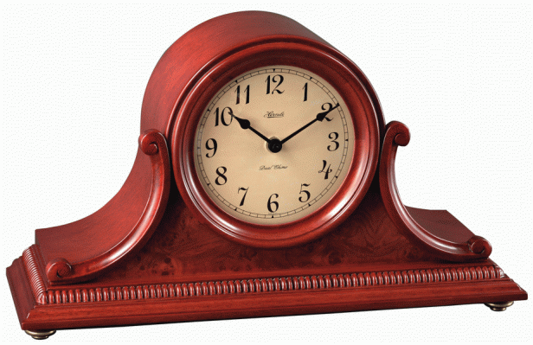
Где стоят эти часы? Какие они?

Slide 4
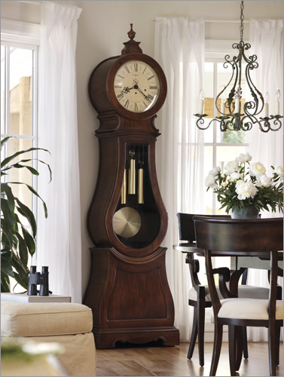
Где стоят эти часы? Какие они?

Slide 5
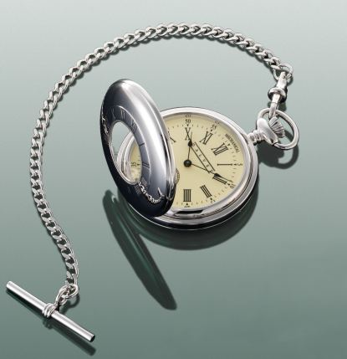
Где носят эти часы? Какие они?

Slide 6
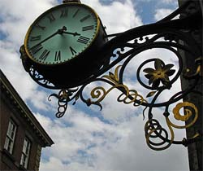
Где висят эти часы ? Какие они?

Slide 7
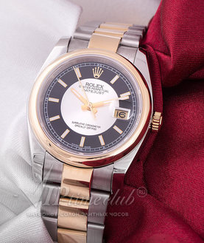
Как носят эти часы? Какие они?

Slide 8
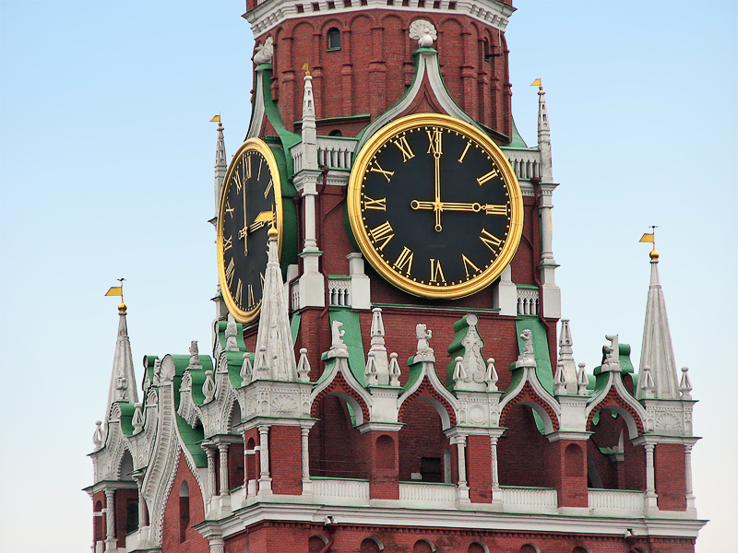
Где находятся эти часы?

